Slide 1



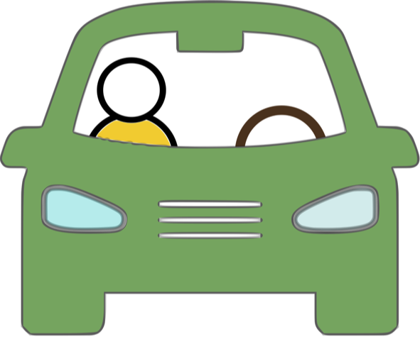
A. Informacje o zespole realizującym ćwiczenie
Nazwa przedmiotu: | Automatyka pojazdowa
Nazwa ćwiczenia: | Centralne systemy sterujące
Data ćwiczenia: | 2019-05-29
Czas ćwiczenia: | 08:00 – 09:30
Zespół realizujący ćwiczenie: | Katarzyna Wątorska Bartłomiej Mróz Jacek Wójtowicz

Slide 2
B. Sformułowanie problemu
Celem zajęć było zbudowanie aplikacji od wysyłania i odbierania wiadomości w standardzie OBDII.
Należało zaprojektować w programie Canoe firmy Vector dwa węzły z czego jeden z nich miał służyć jako tester diagnostyczny, wysyłający określone zapytania poprzez magistralę CAN do elektronicznego modułu samochodowego, a drugi jako układ samochodu odpowiadający danymi na konkretne żądania.
Zapytania wysyłane przez tester miały być sterowane z panelu dającego możliwość ustawienia wartości poszczególnych sygnałów.

Slide 3
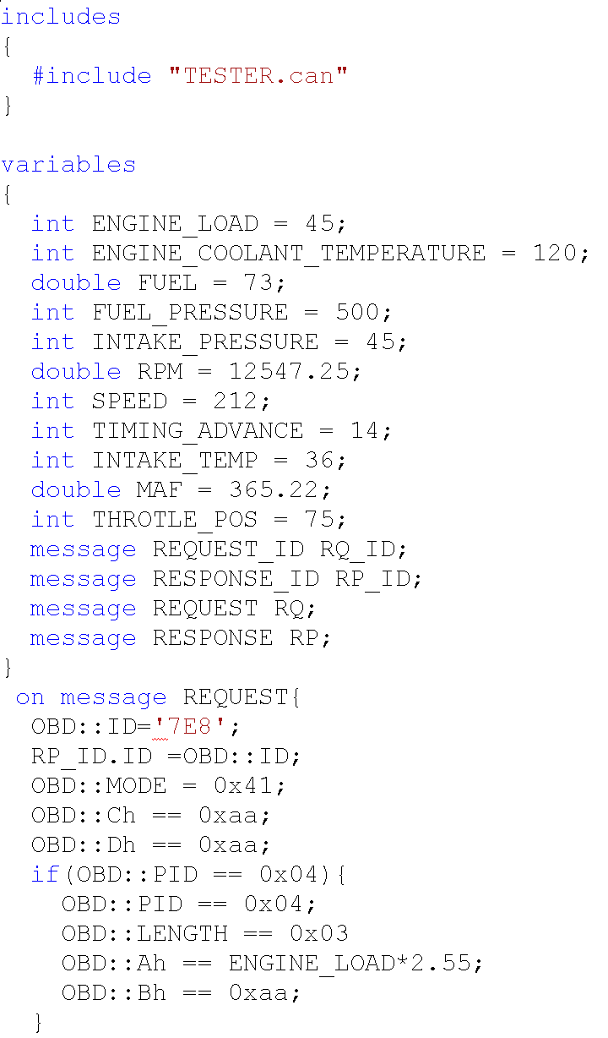
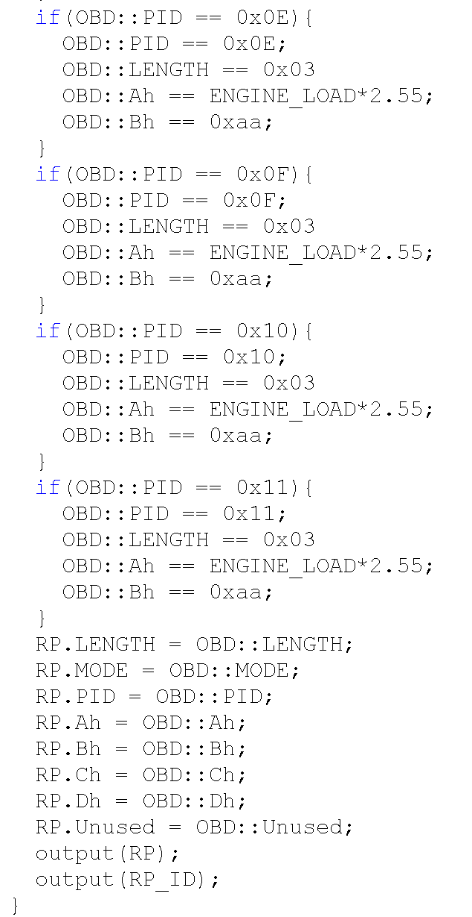
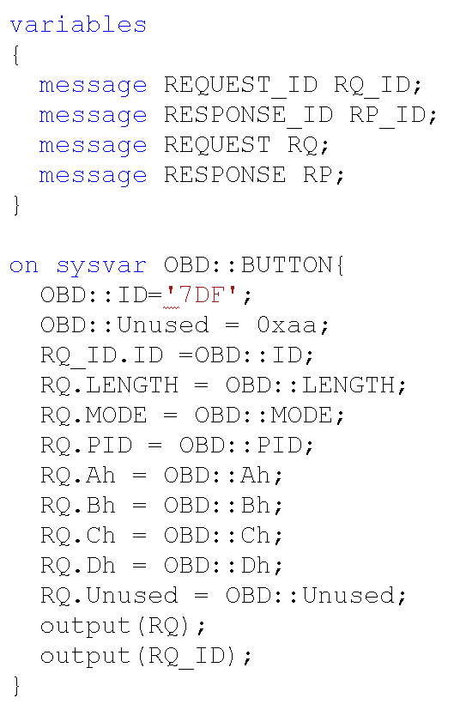
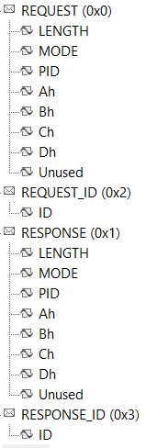
C. Sposób rozwiązania problemu
Sygnały i wiadomości zdefiniowane w bazie danych
Kod testera diagnostycznego
Kod modułu odpowiadającego

Slide 4
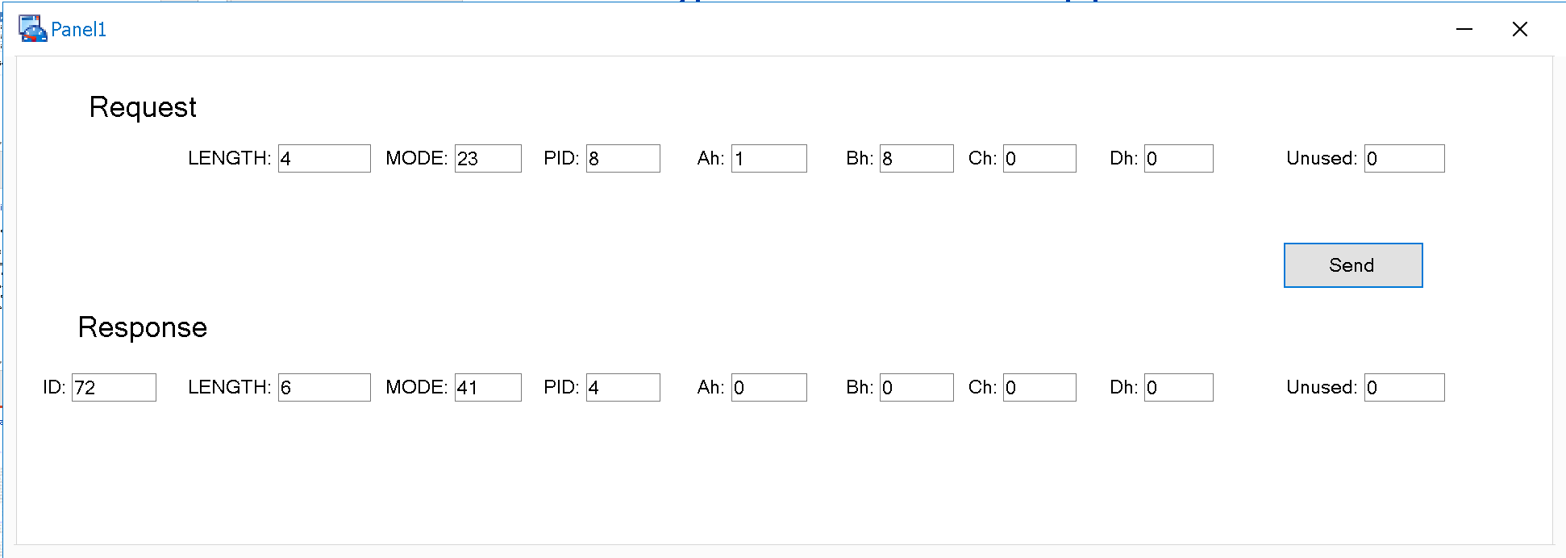
D. Wyniki
Panel testera diagnostycznego
Niestety nie udało nam się dokończyć aplikacji, aby zasymulować komunikację pomiędzy węzłami.

Slide 5
E. Wnioski
Dzięki temu ćwiczeniu zapoznaliśmy się z podstawami diagnostyki samochodowej, która wykorzystuje protokół diagnostyczny oparty na magistrali CAN. Dowiedzieliśmy się, że standard OBDII obecny w praktycznie każdym samochodzie poruszającym się po drogach jest ciekawym zagadnieniem w kontekście sieci CAN.
Co prawda zbudowana aplikacja nie pozwoliła do końca zasymulować komunikacji pomiędzy węzłami, ale przećwiczyliśmy tworzenie wiadomości i sygnałów w programie CANoe.

